Slide 1
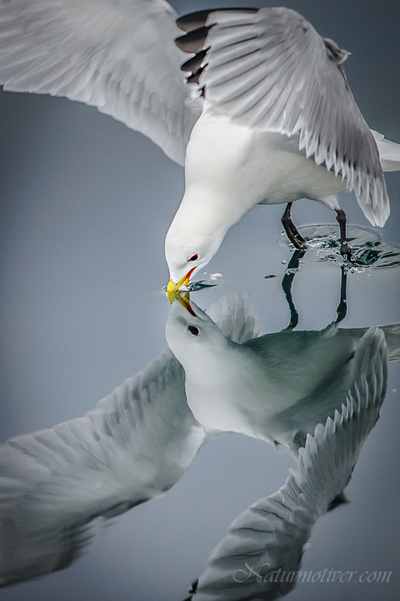
镜中世界

Slide 2
游戏概况
/01
第一人称跑酷游戏
关卡向

Slide 3
游戏操作和机制
/02
游戏机制：
镜面对称和反向：每个关卡分两部分，中间部分通过一个魔法镜面，为前半部分相同路线，但需要倒退完成跑酷，
回到初始位置即为成功
游戏操作：
跳跃，抓取（攀爬的时候紧按），左右移动转换方向等

Slide 4
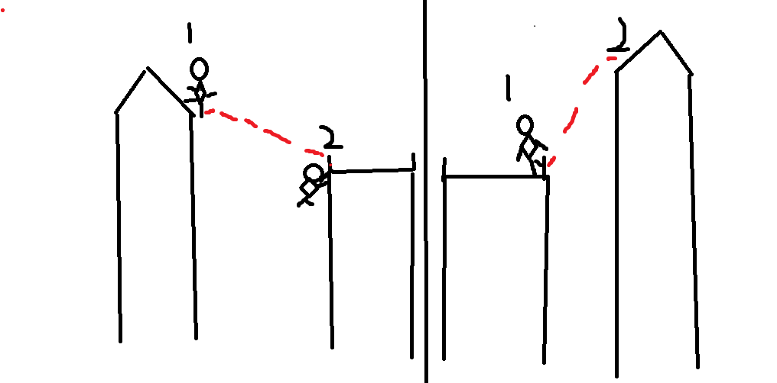
图例
/03
左：先跳跃再攀爬
右：倒退，背朝后，先攀爬再跳跃
第一人称建筑物跑酷，镜面跑酷营造紧张刺激感

